Slide 1

СРО
Вариант 14
Журнал событий веб-сервиса
Технология: Apache Cassandra | Time-bucketing & Hot-partition control
Дисциплина: Проектирование и применение NoSQL-технологий
3 курс, ОП «Информационные системы»
Исполнитель: Маркелов Д.

Slide 2
Проблема и цель
Проблема
Цель
Микросервисы генерируют поток логов.
Без правильной модели данных:
• unbounded partitions
• hot partition на популярном сервисе
• медленные «последние N»
• рост latency при увеличении объёма
Реализовать прототип журнала событий на Cassandra с:
• daily / hourly bucketing
• эффективным «последние N»
• фильтром по level
• демонстрацией anti-hot-partition
• ≥ 30 синтетических записей
• полным CRUD и тестами
Вариант 14 | Стр. 2/9

Slide 3
Требования
Функциональные (≥ 6)
Нефункциональные (≥ 3)
• FR1 Регистрация сервисов
• NFR1 Bounded partitions (день/час)
• FR2 Запись события (CREATE)
• NFR2 Предсказуемая latency LIMIT
• FR3 Последние N за день
• NFR3 TTL 30 / 7 дней
• FR4 Фильтр по level
• NFR4 Горизонтальное масштабирование
• FR5 Диапазон [t1,t2] (кросс-день)
• FR6 Удаление события
Access Patterns: AP1–AP8 (см. отчёт / README)
• FR7 COUNT в партиции
• FR8 Hourly bucket (HV)
Вариант 14 | Стр. 3/9

Slide 4
Выбор технологии — ADR
Альтернатива | Плюсы | Минусы для задачи
MongoDB | Гибкая схема | Слабый контроль размера партиций
Redis | Скорость | RAM, не для long-term логов
PostgreSQL | SQL, mature | Вертикальное масштабирование
Elasticsearch | Full-text | Избыточен, дорого
Cassandra | Write-scale, TWCS, buckets | Нет JOIN (решается denorm)
Альтернатива Плюсы Минусы для задачи
Вариант 14 | Стр. 4/9

Slide 5
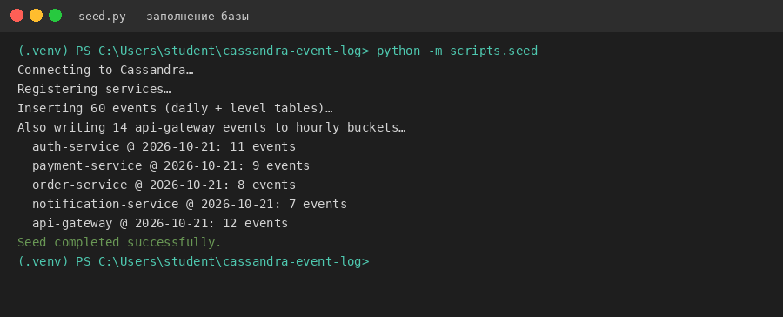
подключение к Cassandra, регистрация сервисов, вставка 60 событий, подсчёт по сервисам.

Slide 6
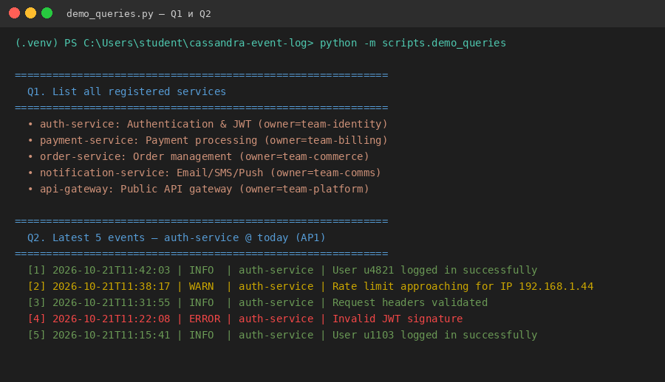
Q1 — список сервисов, Q2 — последние 5 событий auth-service.

Slide 7
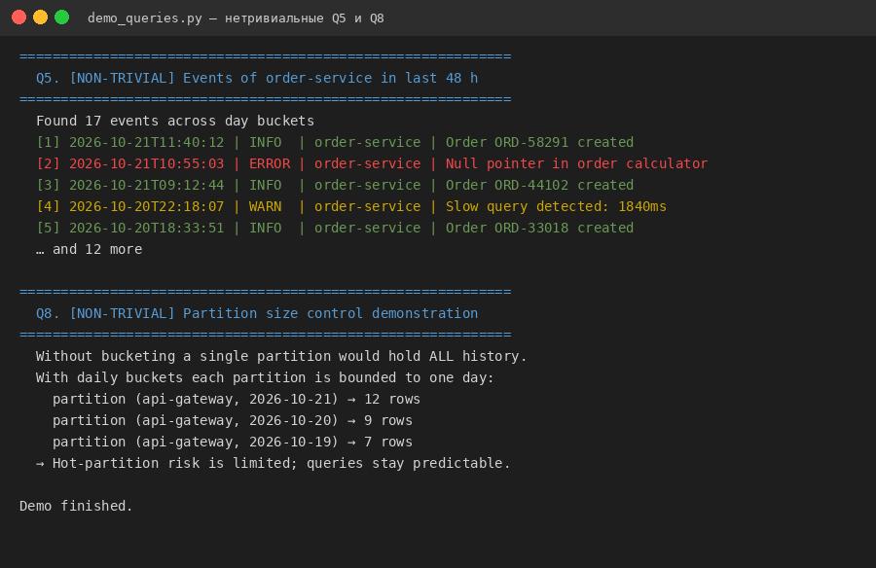
Q5 — события за 48 часов (несколько дней, приложение само объединяет партиции)
Q8 — демонстрация, что партиции ограничены одним днём (защита от hot partition)

Slide 8
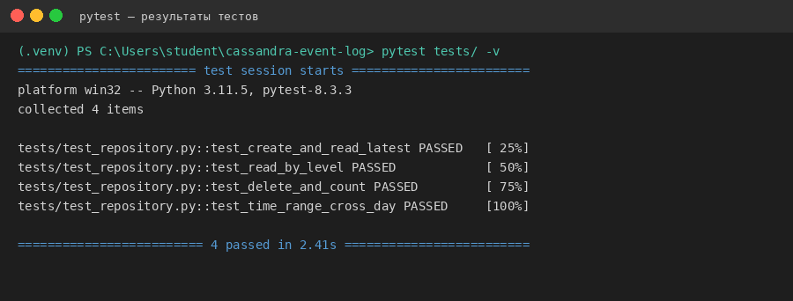
Тесты (pytest tests/ -v)
Все 4 теста прошли.

Slide 9
Модель данных
PRIMARY KEY ((service_name, day), event_time, event_id)
CLUSTERING ORDER BY (event_time DESC, event_id DESC)
events_by_service_day
events_by_service_hour
events_by_level
services
Основной журнал
PK: (svc, day)
TTL 30 дней
Anti-hot-partition
PK: (svc, hour)
TTL 7 дней
Денормализация
PK: (svc, day, level)
Быстрый фильтр
Метаданные
PK: service_name
Вариант 14 | Стр. 5/9

Slide 10
Архитектура
auth
payment
order
api-gw
notif
↓ EventProducer (Python repository) ↓
Apache Cassandra
events_by_service_day | events_by_service_hour | events_by_level | services
TimeWindowCompactionStrategy • TTL • Token-aware driver
Daily bucket → bounded partitions | Hourly bucket → anti-hot-partition
Вариант 14 | Стр. 6/9

Slide 11
Реализация
Стек: Python 3 + cassandra-driver + pytest + Docker Cassandra
src/schema.py
CQL DDL: keyspace, 4 таблицы, TWCS, TTL
src/models.py
Event, day_bucket(), hour_bucket()
src/repository.py
CRUD + AP1–AP8 (prepared statements)
scripts/seed.py
≥ 60 синтетических событий за 3 дня
scripts/demo_queries.py
≥ 8 запросов, 2 нетривиальных (Q5, Q8)
tests/
≥ 3 сценария: create/read, level, delete+count
Вариант 14 | Стр. 7/9

Slide 12
Результаты запросов и тестов
Демо-запросы (фрагмент)
Тесты (pytest)
▸ Q2 Latest 5 — auth-service @ today
▸ Q3 ERROR — payment-service
✓ create + read_latest
(newest-first order)
✓ read_by_level
(ERROR vs INFO)
✓ delete + count
(row disappears)
✓ time_range cross-day
(bonus)
▸ Q5 [non-trivial] order-service 48h cross-day
▸ Q6 Hourly bucket — api-gateway
▸ Q8 [non-trivial] Partition size control
Вариант 14 | Стр. 8/9

Slide 13
Ограничения, выводы, GitHub
Ограничения прототипа
• Один узел, RF=1 • Кросс-дневные запросы последовательные • Нет app-level auth • Синтетика
Выводы
Реализован полный прототип, удовлетворяющий всем требованиям варианта 14 и критериям СРО:
≥ 6 FR + ≥ 3 NFR, ≥ 8 Access Patterns, ADR, CRUD, ≥ 60 записей, ≥ 8 запросов (2 non-trivial), ≥ 3 теста,
README, отчёт, презентация. Daily/hourly bucketing демонстрирует контроль партиций и anti-hot-partition.
GitHub-репозиторий:
https://github.com/dimamarkelov2005-wq/SRO_NoSQL/tree/main/SRO_14var
Вариант 14 | Стр. 9/9

